Slide 1

git系列之pull&&log
软件一部
聂帅
2012-7-19
2012 Tinno Mobile All Rights Reserved

Slide 2
培训目的：通过git pull及 log命令培训使学员在日常git的操作过程中更加熟练。更加深入理解git这一配置管理工具。
学习重点：
1、git pull 参数
2、git pull 远程命令
3、git log 命令
4、修改日志信息
5、tig命令
培训对象：配置管理员
培训讲师：聂帅
培训课时：1.5h

Slide 3
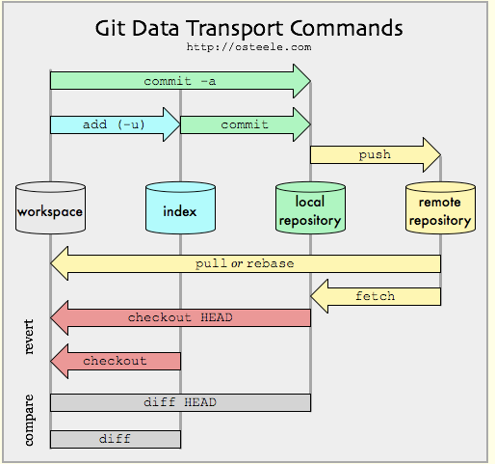

Slide 4
Git pull参数

Slide 5

pull的命令格式
pull的命令格式：git pull remote branch
从remote名为tinno的服务器上pull代码下来
先切换到本地分支:git checkout xx
查看remote名：git remote -v
执行pull命令：git pull tinno master

Slide 6
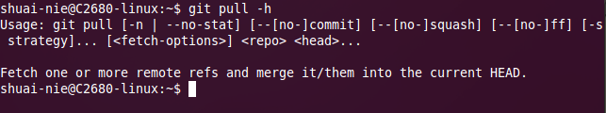
Pull命令的参数
参数共分为下列：
Git pull –stat tinno master
Git pull –commit tinno master
Git pull –squash tinno master
Git pull –ff tinno master

Slide 7
git-pull与git-fetch的区别
pull是从服务器到工作区间的一个动作，每pull一次会自动提交一次，与fetch至本地版本库有区别
执行Pull后就不需要提交，直接可以push到服务器。
git-pull与git-fetch的区别在于git-pull将版本记录下载下来后，还要与本地分支进行合并。
Git-fetch
Git-merge
Git-pull

Slide 8
Git pull远程命令
Git 远程pull命令：
Git pull user@远程ip remote master:xx

Slide 9
Git log命令

Slide 10
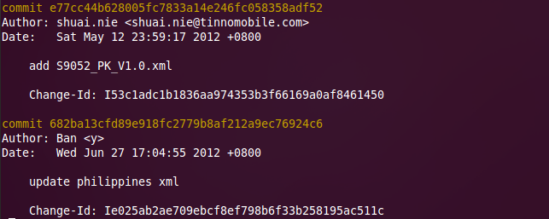
Log 命令
git log用于查询版本的历史，命令形式如下：
git log [<options>] [<since>..<until>] [[--] <path>...]

Slide 11
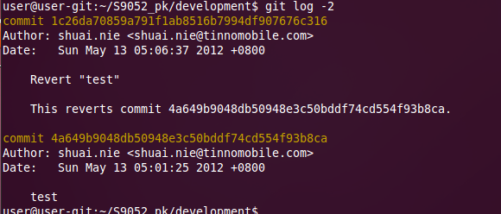
git log -(n):仅显示最近的 n 条提交

Slide 12
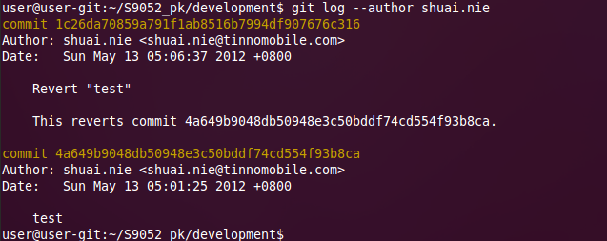
git log --author 仅显示指定作者相关的提交

Slide 13
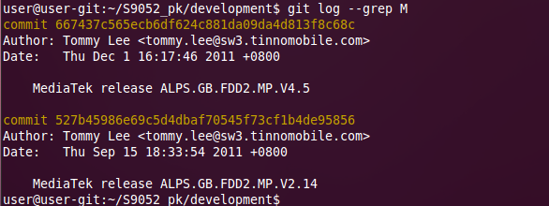
git log --grep搜索提交说明中的关键字

Slide 14

Git reflog
git reflog 可以查看所有分支的所有操作记录（包括（包括commit和reset的操作），包括已经被删除的commit记录，git log则不能察看已经删除了的commit记录

Slide 15
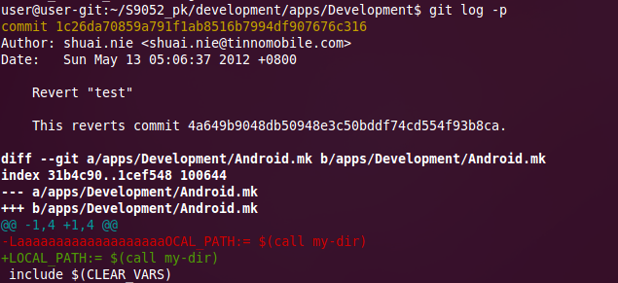
git log –p查看log所作的修改情况

Slide 16
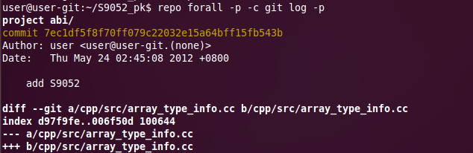
Repo forall –p –c git log -p

Slide 17
修改日志信息

Slide 18
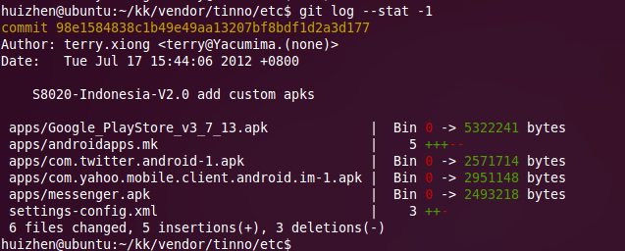
查看日志信息

Slide 19
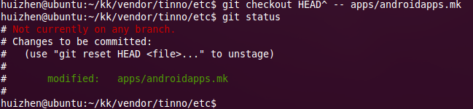

Slide 20
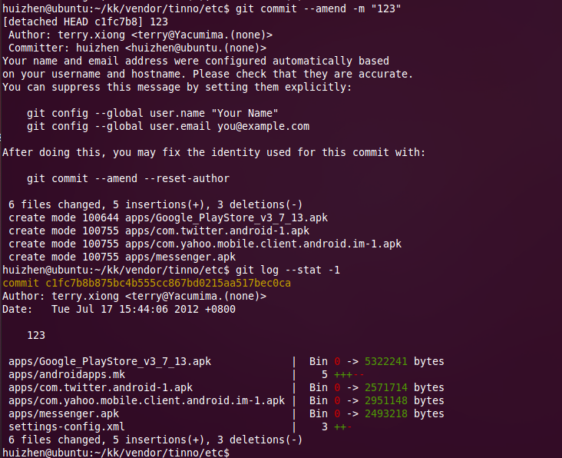
更改后的log说明

Slide 21
使用tig查看日志

Slide 22
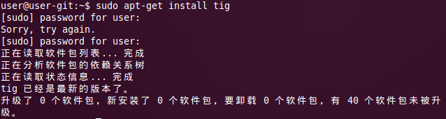
tig

Slide 23
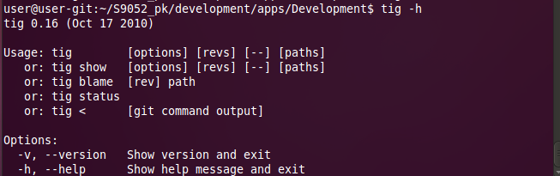
tig

Slide 24
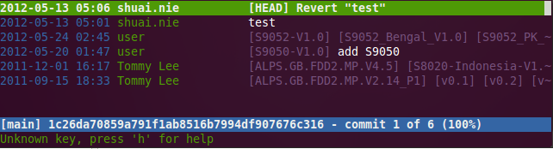
tig

Slide 25
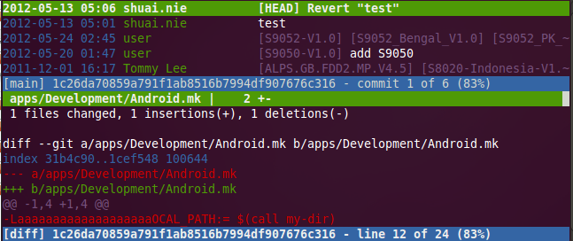

Slide 26
